Slide 1
KHỞI ĐỘNG

Slide 2
KHÁM PHÁ

Slide 3
LUYỆN TẬP
Bài 1: Nói theo mẫu

Slide 4
Đã tô màu vào một phần hai hình tròn.
Đã tô màu vào một phần hai hình chữ nhật.
Đã tô màu vào một phần hai hình vuông.

Slide 5
Đã tô màu vào một phần tư hình B.
Đã tô màu vào một phần tư hình C.
Đã tô màu vào một phần tư hình D.

Slide 6
Bài 2:
Đã tô màu một phần hai hình 1.
Hình 2, 3, 4 không được tô màu vào một phần hai.

Slide 7
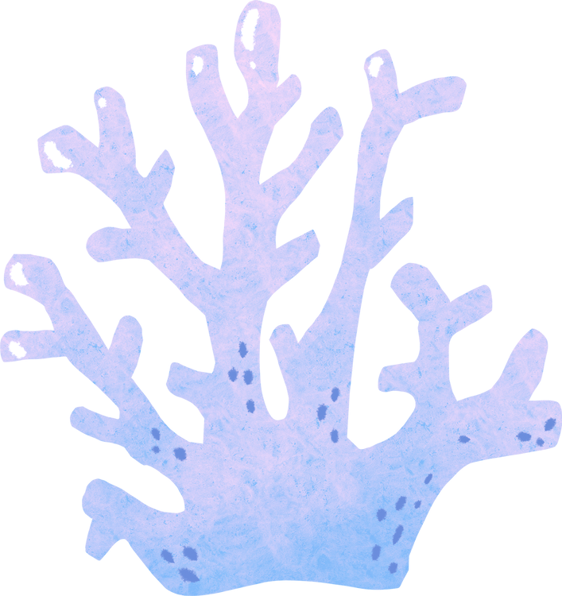
Đã tô màu một phần tư hình 1.
Hình 2, 3 không được tô màu vào một phần tư.

Slide 8
a) Thực hành: Gấp hình để tạo thành $\frac{1}{2}$
Gấp đôi một tờ giấy rồi trải tờ giấy ra.
Tô màu vào $\frac{1}{2}$ tờ giấy.
Bài 3:

Slide 9
b) Thực hành: Gấp hình để được $\frac{1}{4}$.
Gấp đôi một tờ giấy rồi lại gấp đôi tiếp.
Vuốt thẳng góc rồi trải tờ giấy ra.
Tô màu vào $\frac{1}{4}$ tờ giấy.

Slide 10
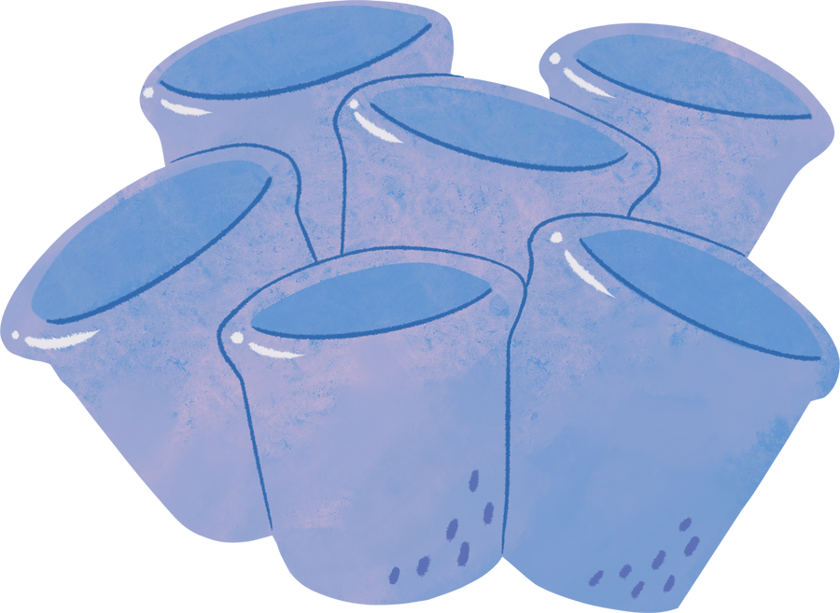
VẬN DỤNG

Slide 11
DẶN DÒ VỀ NHÀ
Lấy giấy hình vuông, gấp giấy và tô màu để biểu thị “một phần hai”, “một phần tư” và đọc cho người nhà nghe hình vẽ biểu thị điều gì?
Hướng dẫn mọi người cách gấp giấy.
Tìm hình ảnh và đồ vật trực quan biểu thị “một phần hai”, “một phần tư”.
Chuẩn bị 3 – 4 tờ giấy hình vuông để tiết sau thực hành gấp giấy.

Slide 12
HẸN GẶP LẠI CÁC EM
TRONG BUỔI HỌC TIẾP THEO

